Slide 1
TTB UZMANLIK DERNEKLERİ EŞGÜDÜM KURULU ÇALIŞMA RAPORU (Ocak-Aralık 2024)
Dr. Funda BARLIK
TTB UDEK Genel Sekreteri
TTB UDEK 46. Genel Kurulu
25 Ocak 2025

Slide 2
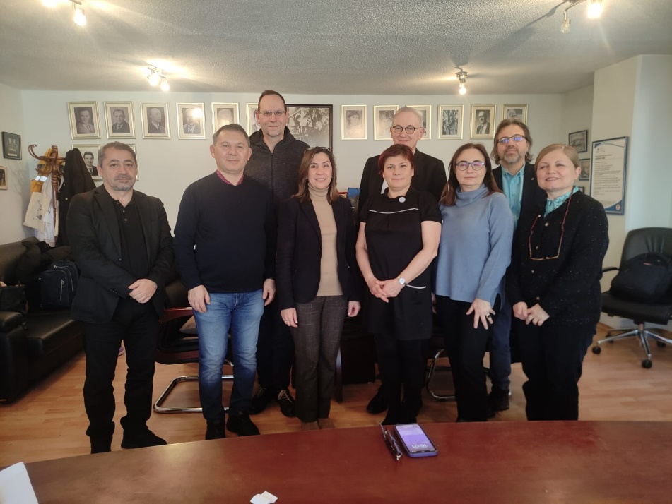
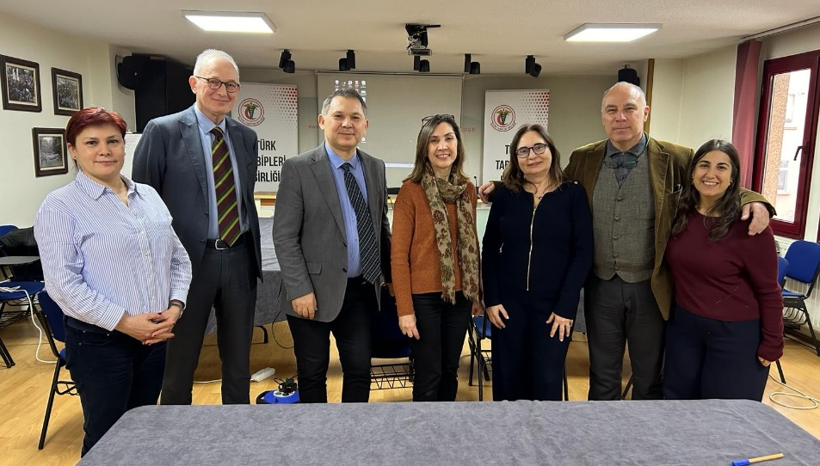
45. UDEK Seçimli Genel Kurulu (20 Ocak 2024 )
Başkan : Orhan Odabaşı
İkinci Başkan : Dr. Özlem Kurt Azap
Genel Sekreter : Dr. Funda Barlık
Muhasip üye : Dr. Filiz Ak
ATUB Temsilcisi : Dr. Umut Akyol
Üye : Dr. Serkan Yılmaz
Üye : Dr. İrem Yıldız
Üye : Dr. Murat Akova
Üye: Dr. Osman Elbek
Üye: Dr. Ayşegül Bilen
Üye: Dr. Kaya Akan

Slide 3
TTB UDEK Üyesi Dernekler
 | Asıl | Gözlemci | Toplam
Dahili Bilimler | 44 | 21 | 65
Cerrahi Bilimler | 18 | 13 | 31
Temel Bilimler | 11 | 3 | 14
Toplam | 73 | 37 | 110

Slide 4
TTB-UDEK Çalışma Başlıkları ve Etkinlikler
Asistan ve Genç Uzman Hekimler, Uzmanlık Eğitimi
Toplum Sağlığı
Sağlık Çalışanlarının Sağlığı, Özlük Hakları
Özel Hekimlik ve TTB Hekimlik Uygulamaları Veri Tabanı (HUV)
E-Sağlık, E-Eğitim
ATUB (Avrupa Tıp Uzmanları Birliği-UEMS) İlişkileri
Dernekler arası iletişim
Üniversite Sempozyumu
Tıpta Uzmanlık Eğitimi Kurultayı

Slide 5
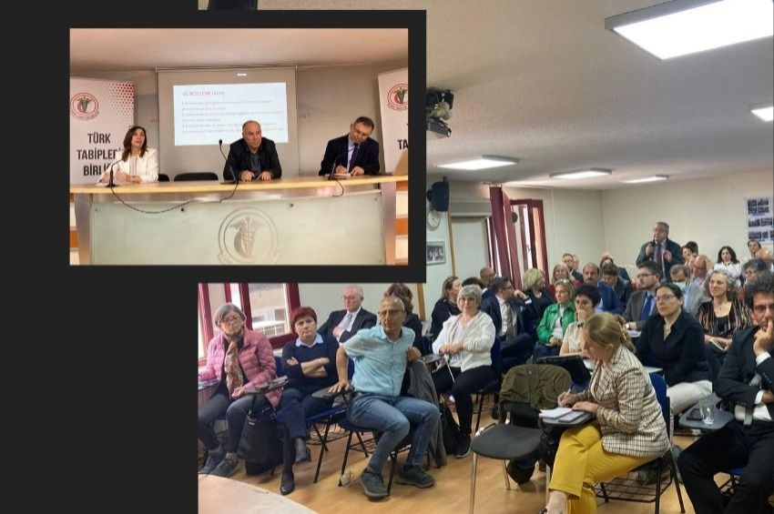
Asistan ve Genç Uzman Hekimler, Uzmanlık Eğitimi
TTB UDEK, Uzmanlık Eğitimi Çekirdek Müfredatları Konusunda TTB’de Toplandı (15 Mayıs 2024)
37 Uzmanlık Derneğinden 55 katılımcı

Slide 6
Tıpta Uzmanlık Kurulu’na Tıpta Uzman Olmayan Başkan! ( 7 Ağustos 2024)
Temmuz 2024’te Sağlık Bakanlığı’nda yaşanan görev değişiminin ardından TUK Başkanı da değişmiş ve halen Sağlık Bakan Yardımcısı olan Doç. Dr. Şuayip Birinci bu göreve atanmıştır.
Sağlık Bakanlığı’nın internet sayfasında yer alan özgeçmiş bilgileri, Dr. Şuayip Birinci’nin tıpta mevcut bulunan uzmanlık alanlarından herhangi birisinde eğitim almadığına işaret etmektedir.
TTB UDEK Yürütme Kurulu olarak bugüne kadar olduğu gibi TUK Başkanlığının tıp alanında uzman olan, saygın, bilimsel ve etik tutumu ile akademik alanda haklı biçimde yer edinmiş bir kişi tarafından yürütülmesi gerektiğini vurguladık.

Slide 7
TTB-UDEK Çalışma Başlıkları ve Etkinlikler
Asistan ve Genç Uzman Hekimler, Uzmanlık Eğitimi
Toplum Sağlığı
Sağlık Çalışanlarının Sağlığı, Özlük Hakları
Özel Hekimlik ve TTB Hekimlik Uygulamaları Veri Tabanı (HUV)
E- Sağlık, E-Eğitim
ATUB (Avrupa Tıp Uzmanları Birliği-UEMS) İlişkileri
Dernekler arası iletişim
Üniversite Sempozyumu
Tıpta Uzmanlık Eğitimi Kurultayı

Slide 8
HPV Bağışıklaması: Aşıyla Önlenebilen Kanser (22 Mart 2024)
HPV’ye bağlı hastalıklar ile mücadele ve korunma için en etkili yol bağışıklamadır.
HPV nedenli kanserler aşıyla önlenebilir.
HPV aşısının ulusal sağlık sistemi tarafından ücretsiz sunulması, temel insan haklarından olan sağlık hakkının gereğidir.
Dünyada 137 ülkenin ulusal bağışıklama programına aldığı HPV aşısı için ülkemizde daha fazla zaman kaybedilmemelidir.
Önerimiz; en azından başlangıç için 12 ve 13 yaşına gelmiş (12 ve 13 yaş kohortu) tüm kız çocuklarına 2 doz 9 valan HPV aşısının ücretsiz olarak uygulanmasına başlanmasıdır. Sonrasında tüm kız çocuklarının 12 yaşına geldiklerinde aşılanmasıyla bağışıklamanın devam ettirilmesidir.
Türk Tabipleri Birliği Merkez Konseyi
Türk Tabipleri Birliği Uzmanlık Dernekleri Eşgüdüm Kurulu
Türk Klinik Mikrobiyoloji ve İnfeksiyon Hastalıkları Derneği
Klinik Mikrobiyoloji Uzmanlık Derneği

Slide 9
Doğurganlık Tartışmaları Kadınların Üreme Hakları Korunarak Ele Alınmalıdır! (6 Mayıs 2024)
Ülkemizde kadınların haklarını kullanabilmeleri için önlerindeki engellerin kaldırılarak ve fırsat eşitliği sağlanarak daha iyi - eşit statüde olmaları mümkündür. Bu bir tercih değil gerekliliktir, bunu sağlamak da “Devletin Anayasal Görevidir”.
Doğurganlıkları hakkında kendi kararlarını verebilmeleri ve doğurganlığın düzenlenmesi hizmetlerine ulaşabilmeleri için önlemler alınmalı ve harekete geçilmelidir.
Türkiye’de kadınların Cumhuriyetle kazandıkları haklarından geri adım atılmasına asla izin verilmemeli – engellenmelidir.
Halk Sağlığı Uzmanları Derneği (HASUDER) Toplumsal Cinsiyet, Kadın ve Üreme Sağlığı Çalışma Grubu
TTB UDEK Yürütme Kurulu

Slide 10
COVID Olguları Artıyor mu? (2 Ağustos 2024)
Dünya Sağlık Örgütü’nün (DSÖ) 15 Temmuz 2024 tarihinde yayınlanan son COVID-19 Aylık Durum Raporu’nda haftalık SARS-CoV-2 PCR test pozitiflik oranının bir önceki aya göre artarak %5.6'dan %7.1'e yükseldiği bildirilmiştir.
Ülkemizde COVID-19 olgu sayısına ilişkin güncel verilere ulaşılamamaktadır. Sağlık Bakanlığı son olarak 2023 yılı Mart ayında COVID-19 olgu sayılarını güncellemiştir
“COVID-19 olguları artıyor mu?” sorusuna gözlemlerimize göre evet yanıtını verebiliriz. Ancak veriye dayalı bir değerlendirme yapmamız olanaklı görünmüyor.
ABD Hastalıkları Önleme ve Kontrol Merkezi (CDC), 6 ay ve üzeri yaştaki herkesin bu sonbahar ve kış aylarında COVID-19'un potansiyel olarak ciddi sonuçlarına karşı korunmak için, daha önce COVID-19 aşısı yaptırıp yaptırmadıklarına bakılmaksızın, güncellenmiş 2024-2025 COVID-19 aşısını yaptırmalarını önermektedir.
Sağlık Bakanlığı tarafından bu konuda gerekli hazırlıkların yapılması ve etkili olan güncellenmiş aşıların temin edilmesi risk grubundakiler başta olmak üzere tüm toplum için önemli ve gereklidir.

Slide 11
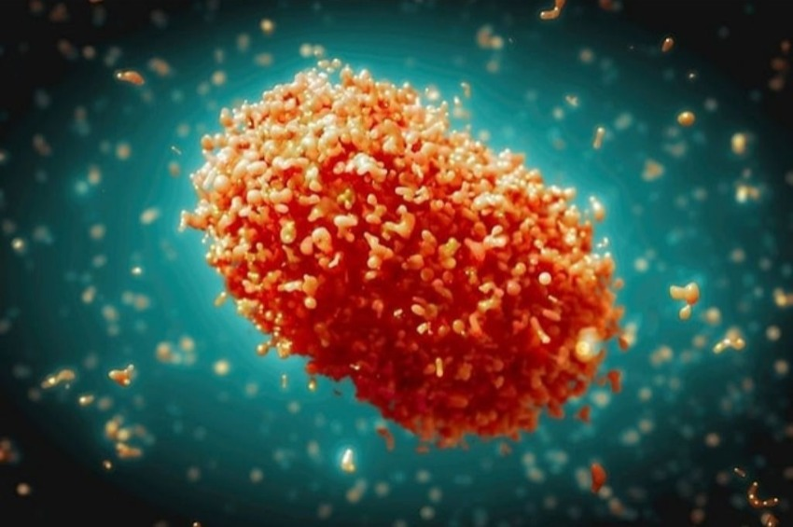
Mpox Konusunda UDEK Bilgilendirmesi (21 Ağustos 2024)
Dünya Sağlık Örgütü’nün “uluslararası önemde halk sağlığı acil durumu” ilan etmesine yol açan Mpox'ın Clade 1 olarak isimlendirilen alt tipi Afrika dışında ilk kez İsveç'te görüldü (15 Ağustos 2024)

Slide 12
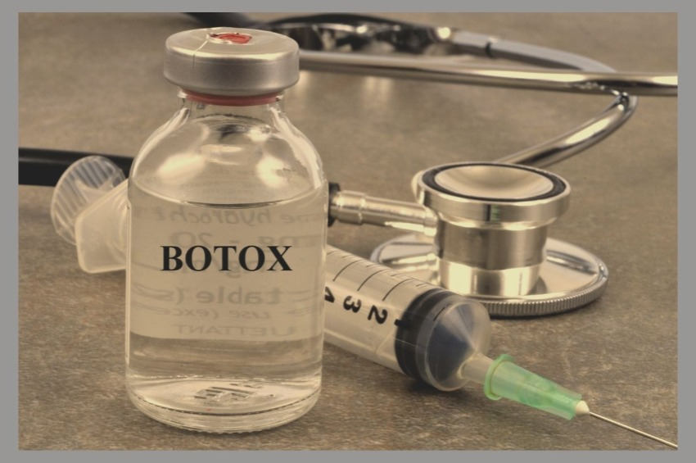
Türk Nöroloji Derneği’nin Botoks Uygulamalarına Bağlı Gelişebilen Komplikasyonlar Hakkındaki Görüşü (22 Ağustos 2024)
TTB Uzmanlık Dernekleri Eşgüdüm Kurulu, sık karşılaşılan, bilgi kirliliğinin fazla olduğu, bu nedenle bilimsel görüşe gereksinim duyulan konularda ilgili derneklerimizin görüşlerini meslektaşlarımızı ve toplumu bilgilendirmek amacıyla paylaşmaya devam etmektedir.

Slide 13
İki Damla Topuk Kanı İle Binlerce Hayat Kurtarın! (23 Ağustos 2024) Yenidoğan Tarama Programı Hakkında TTB Uzmanlık Dernekleri Eşgüdüm Kurulu Açıklaması
Ülkemizde doğan her çocuğun dünyada doğan tüm çocuklar gibi erken tanı ve tedaviye ulaşma hakkı vardır. Bu hak, ne çocuğun ailesinin ne de başka bir otoritenin tercihine ya da hukuki kararlara dayandırılarak çocuğun elinden alınamaz.
Yenidoğan tarama testleri, halk arasında bilinen adı ile “Topuk Testi” de bu hakların arasında yer almaktadır.
Anayasa Mahkemesi’nin konuyla ilgili olumlu kararlarına rağmen bir yerel mahkeme, bir ailenin yenidoğan bebeklerine tarama testi yapılmasını istememesi üzerine, Kars İl Sağlık Müdürlüğü’nün söz konusu çocuğun sağlık tedbirlerinin alınması yönünde iş ve işlemlerin başlatılmasına yönelik yapmış olduğu başvuruyu, hiçbir bilimsel desteği olmayan gerekçe ile reddetmiştir.
Bu yanlış karardan bir an önce dönülmesi, bebeklerin sağlıklı yaşam haklarının ellerinde alınmaması adına gerekli önlemlerin alınarak düzenlemelerin yapılması için başta Sağlık Bakanlığı ve Aile ve Sosyal Hizmetler Bakanlığı olmak üzere tüm yetkilileri göreve davet ediyoruz.

Slide 14
Sağlık Bakanlığı Tarafından “Normal Doğum Eylem Planı” Kapsamında 3 Ekim 2024 Tarihinde Paylaşılan Kamu Spotu ile İlgili TTB UDEK Açıklaması (11 Ekim 2024)
Sağlık Bakanlığı’nın “Normal Doğum Eylem Planı” nın hedefleri arasında Türkiye’de artan sezaryen oranlarının düşürülmesi, azalan nüfus artış oranlarının düzeltilmesinin bulunduğu belirtilmektedir.
Geçtiğimiz günlerde kamu spotu olarak yayınlanan ve sezaryen doğumun bir başarısızlık olarak gösterildiği videonun, tıbbi nedenlerle hekimlerinin onayı ve önerisi ile sezaryen kararını alan annelerin ve hekimlerin doğmakta olan bebeğe zarar veren kişiler olarak algılanmasına yol açabilecek sözel ve görsel içeriklere sahip olduğu, anne adaylarını vajinal doğuma cesaretlendirme etkisini sağlamaktan uzak, sezaryenle doğum yapmış ve/veya yapacak olan kadınları ve gebelik izlemini ve doğumu yaptıran hekimini hedef gösteren, suçlayıcı bir dili olduğu görülmüştür.

Slide 15
Yenidoğan Çetesi Olayı’na Dair UDEK Açıklaması (19 Ekim 2024)
Olayla ilgili kamuoyuna yansıyan ayrıntıların hekimlik temel değerleri bir yana, insanlıkla bağdaşmayacak nitelikte olduğu ve sorumluların en ağır şekilde cezalandırılması gerektiği açıktır.
Ancak unutulmaması gereken, yenidoğan yoğun bakım ünitelerinde özveriyle çalışan ve bebeklerin yaşamı için mücadele eden çok sayıda hekimin varlığıdır. Yenidoğan uzmanları ve hemşireleri gecelerini gündüzlerine katarak görev yaparken bu şekilde toptancı bir bakışla suçlanmayı ve hedef gösterilmeyi hak etmemektedir.
Halk sağlığına, hekimlik değerlerine ve sağlık çalışanlarına zarar veren, ülkemiz kaynaklarını boşa harcayan sağlık politikalardan bir an önce vaz geçilmesini ve denetim başta olmak üzere yaşanan sorunların nedenlerinin titizlikle araştırılmasını istiyor ve herkesi sorumluluklarının gereğini yapmaya davet ediyoruz.
(UDEK üyesi 42 dernek açıklamaya imza vermiştir.)

Slide 16
Aşı Candır: Ulusal Acil Eylem Planına İhtiyaç Vardır (30 Ekim 2024)
Ülkemiz özelinde yıllar içerisinde artan kızamık vakaları gerçeğini dikkate alırsak konu hakkında Sağlık Bakanlığı’nın başta çocukluk dönemi olmak üzere çocuk ve erişkin aşılama programına gereken ciddiyetle yaklaşmadığını ve Sağlıkta Dönüşüm Programı’nın niceliksel tedavi edici hekimliği önemseyen yaklaşımı karşısında koruyucu sağlık hizmetlerinin ciddi biçimde aksadığını düşündürmektedir.
Uzmanlık Dernekleri Eşgüdüm Kurulu olarak, konu hakkında, yasal mevzuat değişiklikleri de dahil olmak üzere, kapsamlı bir eylem planı hazırlanması amacıyla Sağlık Bakanlığı’nın sağlık alanındaki uzmanlık dernekleri ve meslek örgütlerini toplantıya davet etmesini talep ediyoruz.

Slide 17
Kuş Gribi (H5N1) Hastalığına İlişkin TTB-UDEK Bilgi Notu (14 Kasım 2024)
H5N1 virüsü, öncelikli olarak hayvanları enfekte eden bir hayvan virüsü olarak kalmaya devam etmektedir.
2003 yılından bu yana yaklaşık 900 insan enfeksiyonu bildirilmiş olup, bu vakaların yarısından fazlası ölümle sonuçlanmıştır.
H5N1 virüsü sürekli olarak evrim geçirmekte ve potansiyel olarak insandan insana kolayca bulaşabilir hale gelme riski taşımaktadır. İnsandan insana bulaşır hale gelmesi durumunda pandemiye yol açma riski söz konusudur.
DSÖ, H5N1 ve diğer hayvan kaynaklı influenza virüslerine yönelik pandemi hazırlık çalışmalarında dünya genelindeki ortaklarla birlikte çalışmaktadır .
Geçtiğimiz günlerde gazete haberlerinde Konya’da ve Eskişehir’de kanatlı hayvanlarda kuş gribi olgularının saptandığına ilişkin haberler yer almıştır. İnsanlarda kuş gribi olgusu bildirilmemiştir.
Kuş gibi virüsü insandan insana bulaşmadığından toplum için riskli bir durum söz konusu değildir.

Slide 18
Kadınlar, Kız Çocukları ve Cinsiyet Çeşitliliğine Sahip Kişiler İklim Krizinden Daha Olumsuz Etkileniyor (28 Kasım 2024)
Birleşmiş Milletler İklim Konferansı 11-22 Kasım 2024 tarihlerinde Azerbaycan’da gerçekleştirilmiştir.
İklim değişikliğine karşı mücadelede kadınların, kız çocuklarının ve cinsiyet çeşitliliğine sahip bireylerin aktif ve eşit temsil edilmesi, daha adil ve eşitlikçi bir dünya için kritik bir öneme sahiptir. Başta ülkemiz olmak üzere tüm dünyayı iklim değişikliğiyle mücadelede cinsiyet eşitliğini merkeze koyarak, daha sağlıklı ve sürdürülebilir bir gelecek için daha fazla çalışmaya davet ediyoruz.
Türk Toraks Derneği (Kadın ve Akciğer Sağlığı Görev Özel
Komitesi)
TTB UDEK Yürütme Kurulu

Slide 19
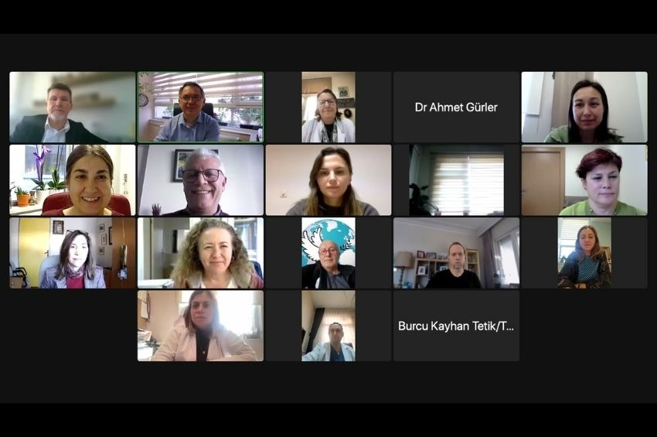
TTB UDEK Üyesi Dernekler İkinci Yıl Deprem Raporu için toplandı (17 Aralık 2024)
Katılan dernek temsilcileri TTB'nin 6 Şubat 2023’de meydana gelen Kahramanmaraş merkezli depremlerle ilgili ikinci yıl raporuna katkı sunmaya ve deprem bölgesindeki sağlık hizmetini ve sağlık çalışanlarının çalışma ve yaşama koşullarına destek olacak çalışmalara katılacaklarını ifade ettiler.
Bu konuyla ilgili bir çalışma grubu oluşturulmasına karar verildi.
UDEK Deprem Grubu kuruldu.

Slide 20
UDEK Deprem Grubu
Amaçları:
Depremin ikinci yılında deprem bölgesinde tıp eğitimine ve uzmanlık eğitimine ilişkin durumu ortaya koymak
Uzmanlık derneklerinin afetler konusundaki yapılanmasına ilişkin bilgi edinilmesi ve farkındalık yaratılması
Bugüne kadar dört toplantı yapıldı.
Deprem bölgesinden öğrenciler, asistanlar, öğretim üyeleri, tabip odası yöneticileri de sürece katkı veriyor.

Slide 21
UDEK Deprem Grubuna katılan dernekler
Türkiye Acil Tıp Derneği (TATD)- Funda Karbek Akarca, M. Ali Karaca
Türk Toraks Derneği- Oya İtil
Türk Neonatoloji Derneği- Nejat Narlı
Türkiye Aile Hekimleri Uzmanlık Derneği (TAHUD)-Burcu Kayhan Tetik
Halk Sağlığı Uzmanları Derneği (HASUDER)- Tacetin İnandı
Türk Yoğun Bakım Derneği- Serdar Epözdemir
Türkiye Psikiyatri Derneği- İrem Yıldız (UDEK YK)
Türk Klinik Mikrobiyoloji ve İnfeksiyon Hastalıkları Derneği- Özlem Kurt Azap (UDEK YK)

Slide 22
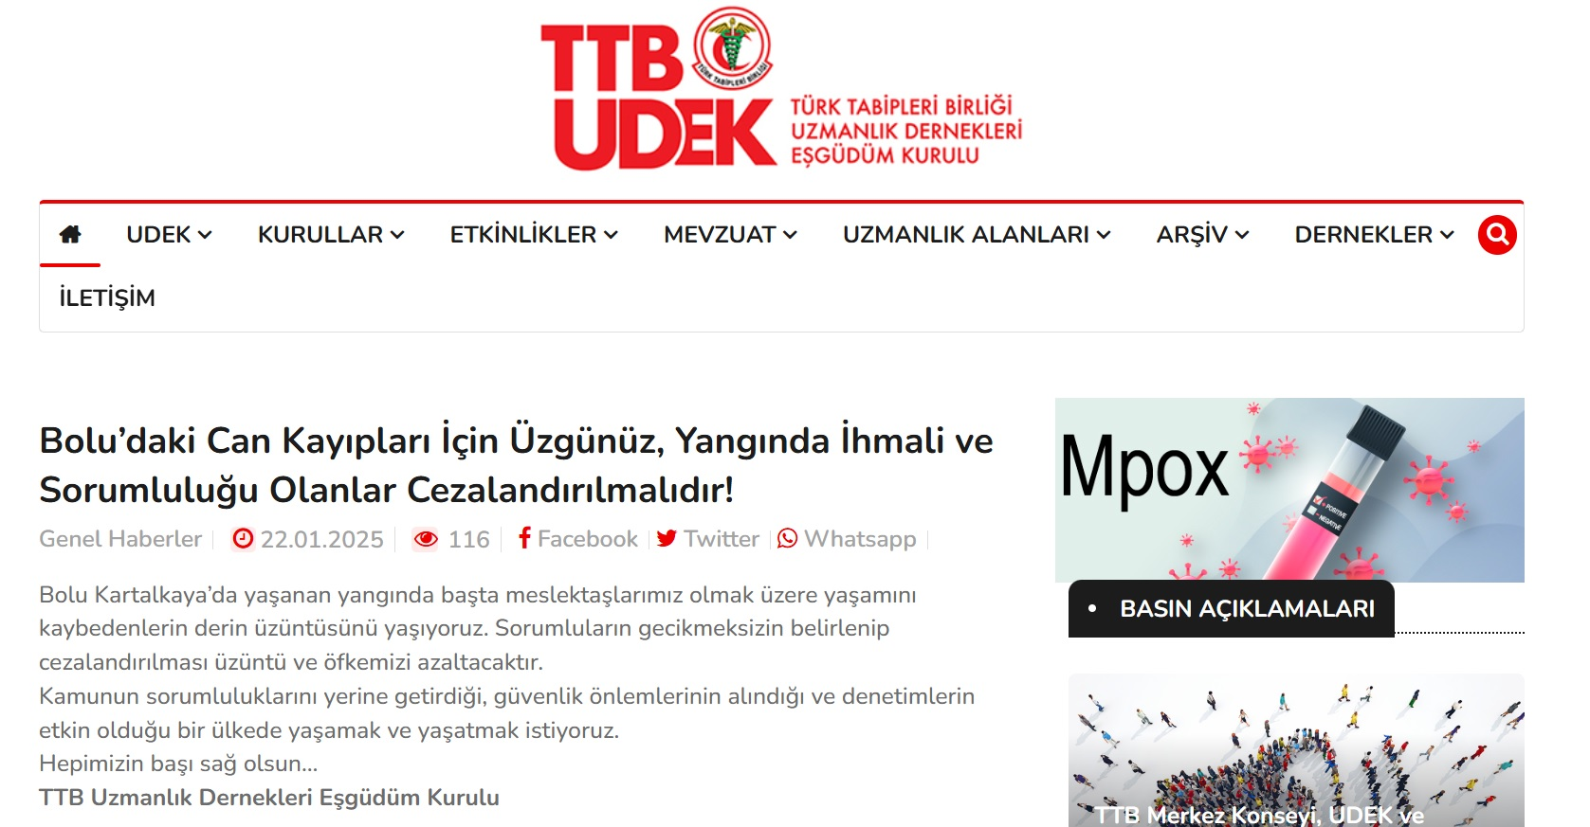

Slide 23
TTB-UDEK Çalışma Başlıkları ve Etkinlikler
Asistan ve Genç Uzman Hekimler, Uzmanlık Eğitimi
Toplum Sağlığı
Sağlık Çalışanlarının Sağlığı, Özlük Hakları
Özel Hekimlik ve TTB Hekimlik Uygulamaları Veri Tabanı (HUV)
E- Sağlık, E-Eğitim
ATUB (Avrupa Tıp Uzmanları Birliği-UEMS) İlişkileri
Dernekler arası iletişim
Üniversite Sempozyumu
Tıpta Uzmanlık Eğitimi Kurultayı

Slide 24
Sağlıkta Şiddet Son Bulsun! (31 Temmuz 2024)
Sağlıkta Dönüşüm Programı’nın uygulamaya geçmesiyle birlikte gerek hekimlerin hedef gösterilmesi, gerekse de sağlık hizmetinin alınır satılır bir meta haline getirilmesiyle birlikte şiddet olaylarında belirgin bir artış olmuştur.
Türk Tabipleri Birliği Uzmanlık Dernekleri Eşgüdüm Kurulu olarak, sağlık çalışanlarının ölerek, ülkeden göçerek ya da çalışırken duygusal olarak tükenerek yok olmalarını önlemek için Türkiye Büyük Millet Meclisi’ni göreve davet ediyoruz.
UDEK üyesi 45 dernek açıklamayı imzalamıştır.

Slide 25
Aile Hekimi Meslektaşlarımızın Hak Arama Mücadelesini Destekliyoruz (29 Kasım 2024)
Birinci basamak sağlık hizmetlerinin tümüyle ücretsiz, bilimsel ve nitelikli biçimde kamu tarafından sunulduğu bir yapılanmayı destekliyor; birinci basamak hizmetlerinin yetkinleşmediği bir sağlık sisteminin sürdürülebilir olmayacağını, aksine ikinci ve üçüncü basamakta hizmet sunan hekimleri ve sağlık çalışanlarını tükenmeye sürükleyeceğini biliyor; birinci basamakta “geleneksel” ve “tamamlayıcı” adlar altında sunulacak bilim dışı uygulamalara karşı çıkıyor; böylesi bir mücadele içerisinde olan Aile Hekimi meslektaşlarımızın her türlü hak arama eylemiyle dayanışma içerisinde olduğumuzu ifade ediyoruz.

Slide 26
Sağlık Çalışanlarının Sağlığı Çalışma Grubu TTB’nin Ev Sahipliğinde Toplandı (19 Ocak 2025)
Sağlık çalışanlarının fiziksel ve ruhsal sağlıklarını etkileyen zorluklara yönelik kapsamlı değerlendirmeler yapıldı.
İşçi sağlığı ve güvenliği konusunda, iş kazalarının ve meslek hastalıklarının önlenmesine ilişkin çözüm önerileri sunuldu.
Sağlık çalışanlarının sağlığının korunması, çalışma koşullarının iyileştirilmesi için gereksinimlerin neler olduğu tartışıldı.
Kurum temsilcilerinden oluşan bir yürütme kurulu oluşturuldu.
UDEK Yürütme Kurulu adına Dr. Özlem Kurt Azap ve Dr. İrem Yıldız toplantıya katıldılar.

Slide 27
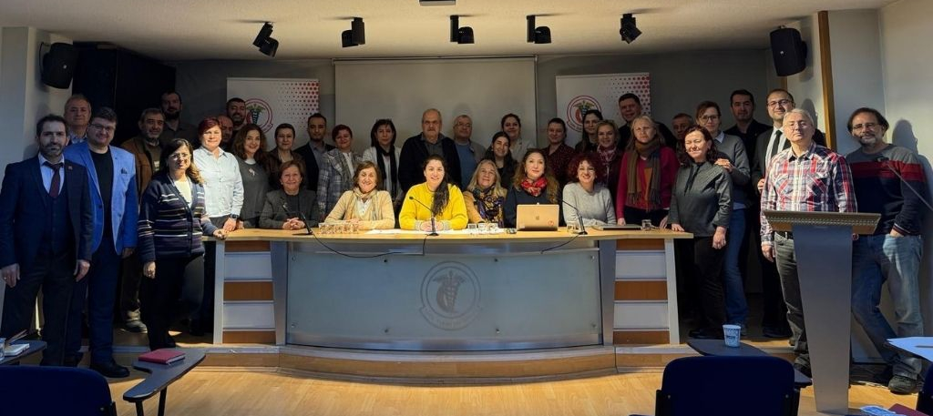
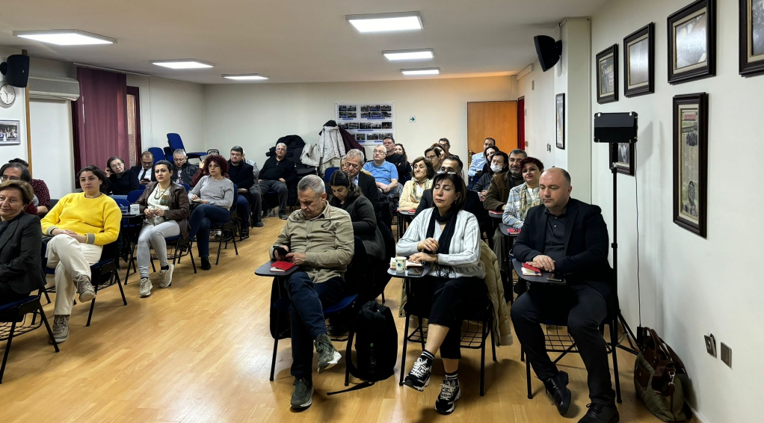
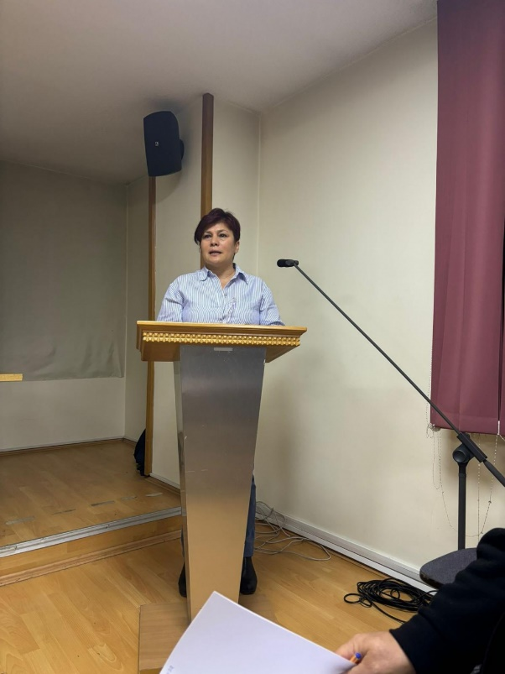
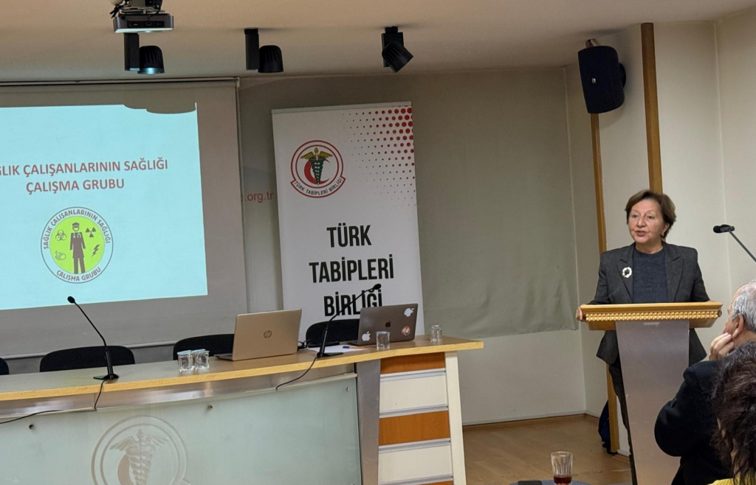

Slide 28
TTB-UDEK Çalışma Başlıkları ve Etkinlikler
Asistan ve Genç Uzman Hekimler, Uzmanlık Eğitimi
Toplum Sağlığı
Sağlık Çalışanlarının Sağlığı, Özlük Hakları
Özel Hekimlik ve TTB Hekimlik Uygulamaları Veri Tabanı (HUV)
E- Sağlık, E-Eğitim
ATUB (Avrupa Tıp Uzmanları Birliği-UEMS) İlişkileri
Dernekler arası iletişim
Üniversite Sempozyumu
Tıpta Uzmanlık Eğitimi Kurultayı

Slide 29
Sağlık Alanında Uygunsuz Reklam ve Tanıtım Konusunda UDEK Açıklaması (16 Şubat 2024)
Uygunsuz tanıtımlar ve reklam, hastaların geçerliliği kanıtlanmış ve bilimsel tıbbi bilgilere tarafsız bir biçimde ulaşma hakkını da olumsuz olarak etkilemektedir.
Hızla yaygınlaşan mesleki etiğe aykırı tanıtımların halk sağlığı ve hekimlik üzerindeki olumsuz etkilerine dikkat çekmek bu nedenle çok önemlidir.
Hekimler arası haksız rekabetin engellenebilmesi, tanıtım ve bilgilendirmenin meslek etiğine uygun biçimde yapılabilmesi için ortak tutum belirlemek gerekmektedir.
TTB Uzmanlık Dernekleri Eşgüdüm Kurulu olarak önemli bir halk sağlığı sorunu haline gelen ve mesleki etik değerlerimizi aşındıran uygunsuz tanıtım ve reklam konusunda üzerimize düşen sorumlulukları yerine getireceğimizi kararlılıkla bildiririz.

Slide 30
TTB-UDEK Çalışma Başlıkları ve Etkinlikler
Asistan ve Genç Uzman Hekimler, Uzmanlık Eğitimi
Toplum Sağlığı
Sağlık Çalışanlarının Sağlığı, Özlük Hakları
Özel Hekimlik ve TTB Hekimlik Uygulamaları Veri Tabanı (HUV)
E- Sağlık, E-Eğitim
ATUB (Avrupa Tıp Uzmanları Birliği-UEMS) İlişkileri
Dernekler arası iletişim
Üniversite Sempozyumu
Tıpta Uzmanlık Eğitimi Kurultayı

Slide 31
UDEK Üyesi Dernekler Arası İletişim
UDEK Cerrahi Grup
İlk toplantı 27 Haziran 2024 tarihinde, 12 dernekten 21 temsilci ile TTB’de
İkinci toplantı 4 Aralık 2024’te çevrimiçi
UDEK Dahili Grup
İlk toplantı 30 Temmuz 2024 tarihinde, 20 dernekten 31 temsilci ile TTB’de
İkinci toplantı 5 Aralık 2024’te çevrimiçi
UDEK Temel Grup
İlk toplantı 18 Eylül 2024 tarihinde, 5 dernekten 7 temsilci ile TTB’de
İkinci toplantı 6 Aralık 2024’te çevrimiçi

Slide 32
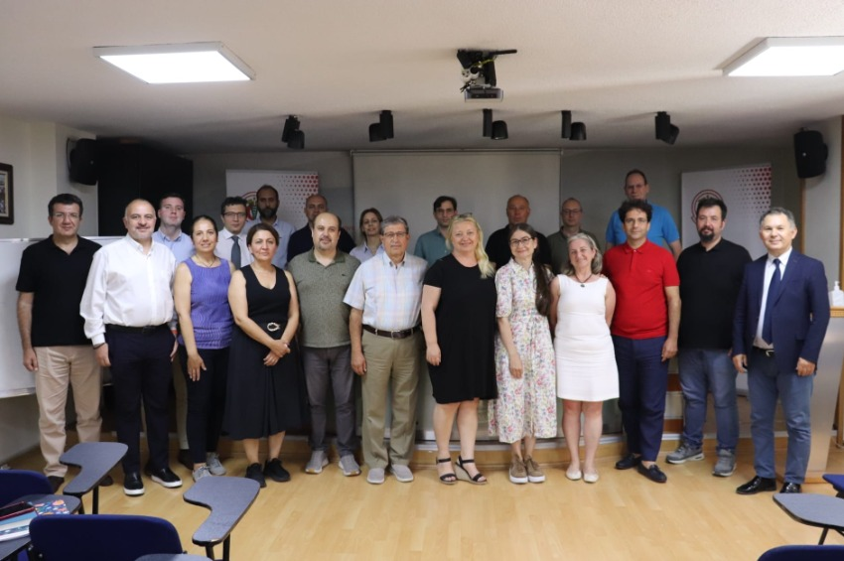
UDEK Cerrahi Grup
UDEK üyesi cerrahi ana ve yan asıl statüdeki derneklerden iki üye (iki de yedek üye) istendi.
TTB Hekimlik Uygulamaları Veri Tabanı (TTB HUV) ve Sağlık Uygulama Tebliği (SUT) üzerine çalışacak alt grup oluşturulmasına,
Hukuksal süreçlerde alan uzmanlarının bilirkişilik görevi üstlenmelerinin özendirilmesine, uygulamalı eğitimlerin yapılandırılmasına,
Türk Cerrahi Derneği ile birlikte Temel Cerrahi Eğitimleri (güvenli cerrahi, sütür ve sütür teknikleri, yara debridmanı vb.) yapılandırılmasına,
Cerrahi alanların cerrahi alanlarla ve diğer tıp alanları ile çatışma ve çakışma başlıklarının, kısa içeriklerinin ve çözüm önerilerinin derlenmesi için veri toplanmasına karar verildi.

Slide 33
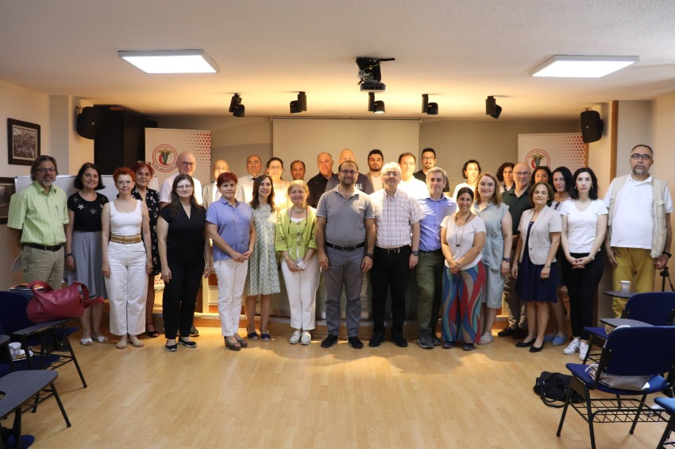
UDEK Dahili Grup
Dahili gruptaki alanlara özgü çekirdek eğitim programının belirlenmesi,
Sağlık Bakanlığı Tıpta Uzmanlık Kurulu (TUK) ile derneklerin yeterlik kurullarının işbirliği içinde çalışması,
Kamu ve özel sağlık alanında çalışan hekimlerin gelirleri konusunda bir komisyon oluşturulması (HUV, SUT konularını da çalışmak üzere),
Rotasyonlar (iç ve tıp dışı alanlarla işbirlikleri) konusunda komisyon kurulması,
Uzmanlık alanından bağımsız bir hekimin genel olarak bilmesi gerekenler (etik, kötü haber verme, iletişim becerisi vb.) ile ilgili bir çalışma grubu oluşturulması,
Dahili alanların dahili alanlarla veya diğer tıp alanları ile çatışma ve çakışma başlıklarının, kısa içeriklerinin ve çözüm önerilerinin derlenmesi için veri toplanması önerildi.

Slide 34
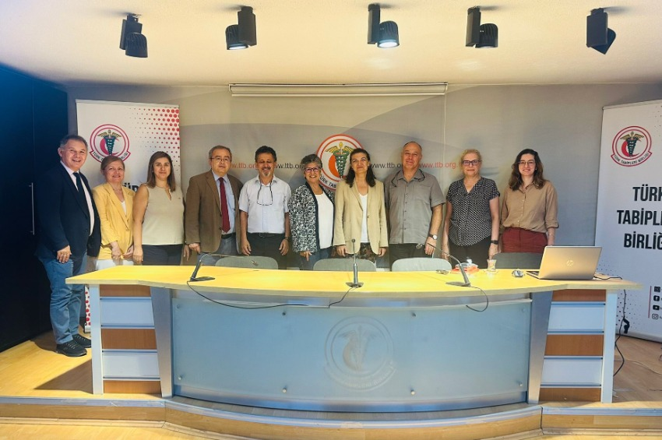
UDEK Temel Bilimler Grubu
Temel bilimler alanında, Tıpta Uzmanlık Sınavı (TUS) ile alınan uzmanlık öğrencileri ve doktora programı ile alınan öğrenciler olmak üzere iki farklı uygulamanın olduğu,
Uzmanlık ve doktora programının birbirinin alternatifi olmadığı,
TUS kontenjanı ile uzmanlık öğrencisi alınmadığı zaman temel bilim alanında çalışan tıp doktorlarının giderek azaldığı (özellikle anatomi ve fizyolojide),
Temel Bilimler Grubunun hazırlayacağı çözüm önerileri raporunun UDEK için bir referans metin olacağı vurgulandı.

Slide 35
TTB-UDEK Çalışma Başlıkları ve Etkinlikler
Asistan ve Genç Uzman Hekimler, Uzmanlık Eğitimi
Toplum Sağlığı
Sağlık Çalışanlarının Sağlığı, Özlük Hakları
Özel Hekimlik ve TTB Hekimlik Uygulamaları Veri Tabanı (HUV)
E- Sağlık, E-Eğitim
ATUB (Avrupa Tıp Uzmanları Birliği-UEMS) İlişkileri
Dernekler arası iletişim
Üniversite Sempozyumu
Tıpta Uzmanlık Eğitimi Kurultayı

Slide 36
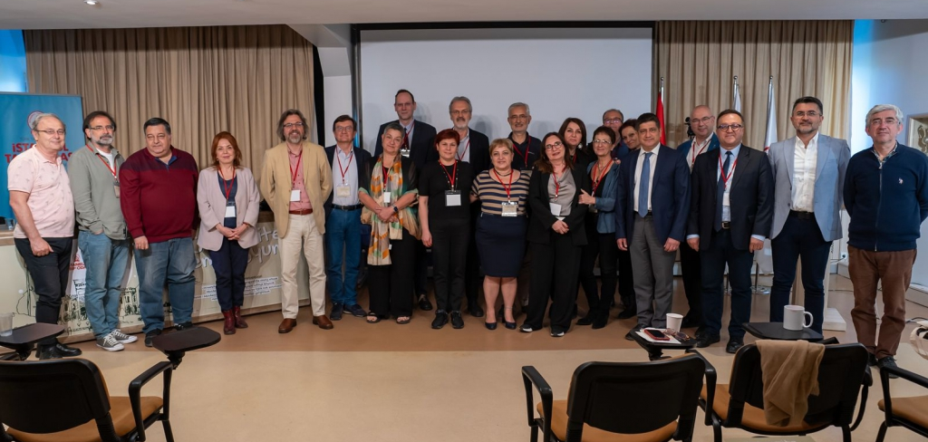
Üniversite Sempozyumu (18 Mayıs 2024)
Türk Tabipleri Birliği Uzmanlık Dernekleri Eşgüdüm Kurulu ve İstanbul Tabip Odası’nın birlikte düzenledikleri Üniversite Sempozyumu toplantısı 18 Mayıs 2024 tarihinde İstanbul Tabip Odası Cağaloğlu binasında gerçekleştirildi.

Slide 37
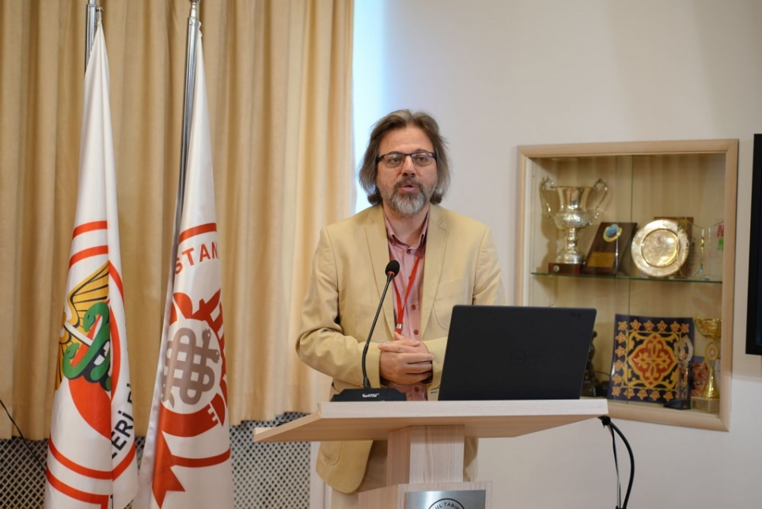
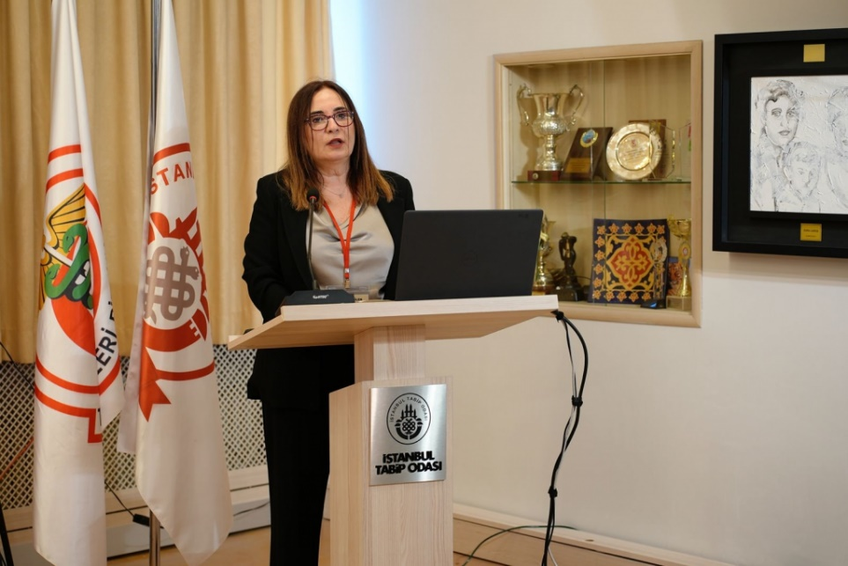
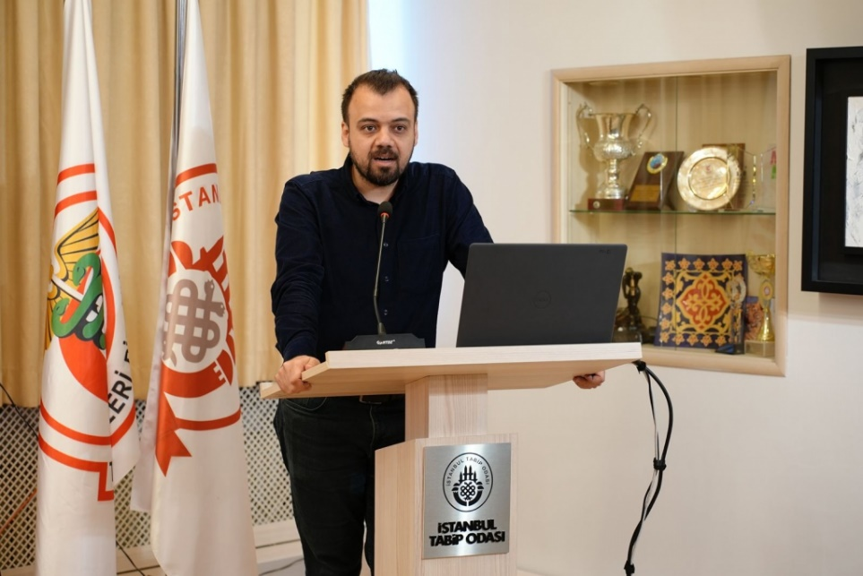
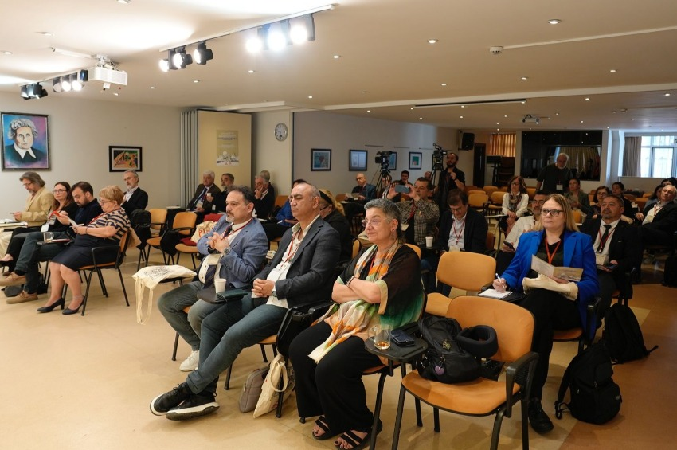

Slide 38
TTB-UDEK Çalışma Başlıkları ve Etkinlikler
Asistan ve Genç Uzman Hekimler, Uzmanlık Eğitimi
Toplum Sağlığı
Sağlık Çalışanlarının Sağlığı, Özlük Hakları
Özel Hekimlik ve TTB Hekimlik Uygulamaları Veri Tabanı (HUV)
E- Sağlık, E-Eğitim
ATUB (Avrupa Tıp Uzmanları Birliği-UEMS) İlişkileri
Dernekler arası iletişim
Üniversite Sempozyumu
Tıpta Uzmanlık Eğitimi Kurultayı

Slide 39
XXX. Tıpta Uzmanlık Eğitimi Kurultayı
Türk Tabipleri Birliği Uzmanlık Dernekleri Eşgüdüm Kurulu tarafından her yıl düzenlenen Tıpta Uzmanlık Eğitimi Kurultaylarının otuzuncusu İzmir Tabip Odası ev sahipliğinde 14 Aralık 2024 tarihinde gerçekleştirildi.

Slide 40
XXX. Tıpta Uzmanlık Eğitimi Kurultayı
Kurultayın ana konusu, son iki yılda artan uzmanlık öğrencisi kontenjanlarının eğitimin niteliğinde yarattığı sorunlar oldu.
Ayrıca bu yılki TUEK programında TTB UDEK’in otuzuncu kuruluş yılı nedeniyle geçmişten bugüne UDEK’i konu alan ayrı bir bölüm de yer aldı.

Slide 41
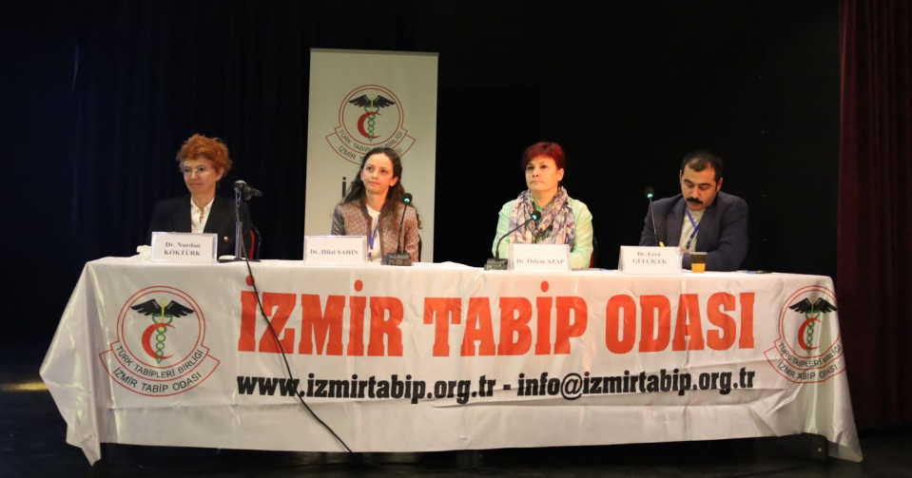
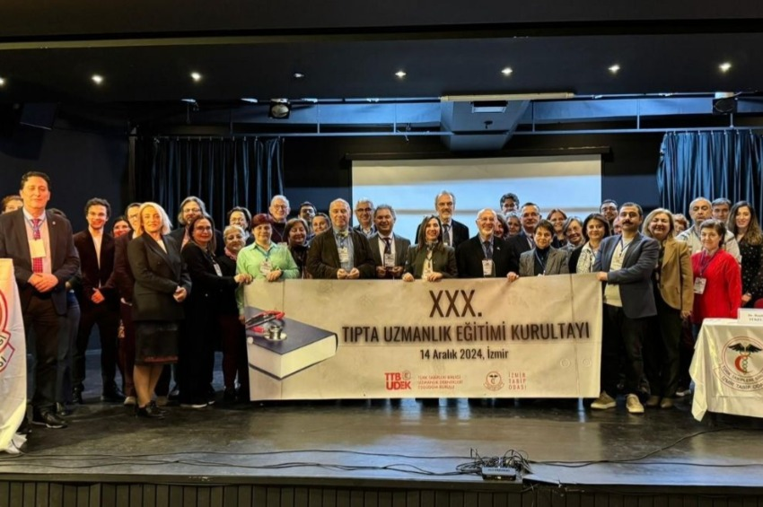
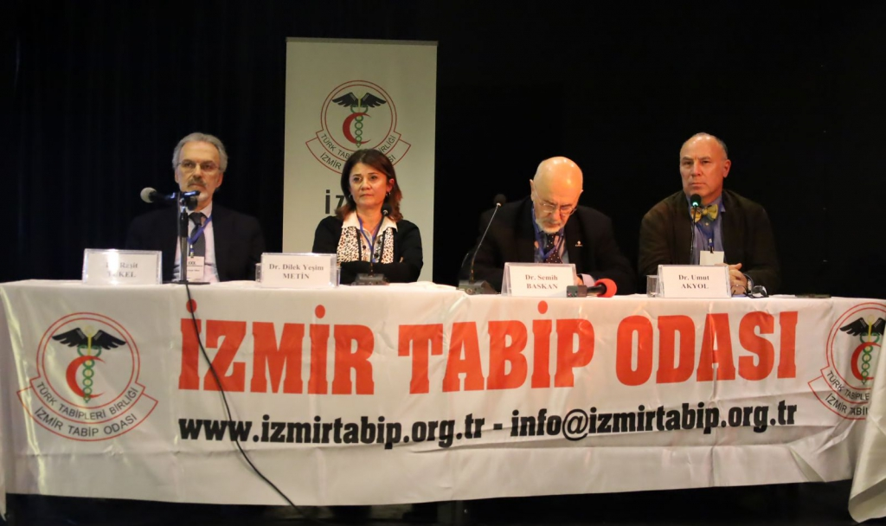

Slide 42
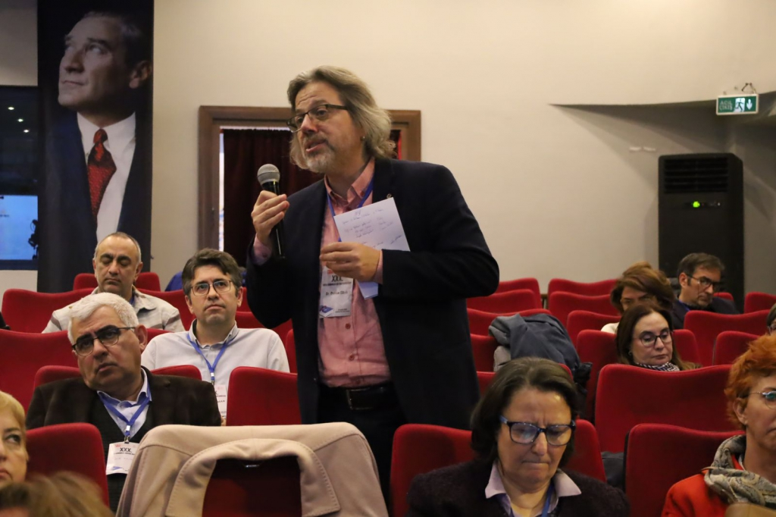

Slide 44
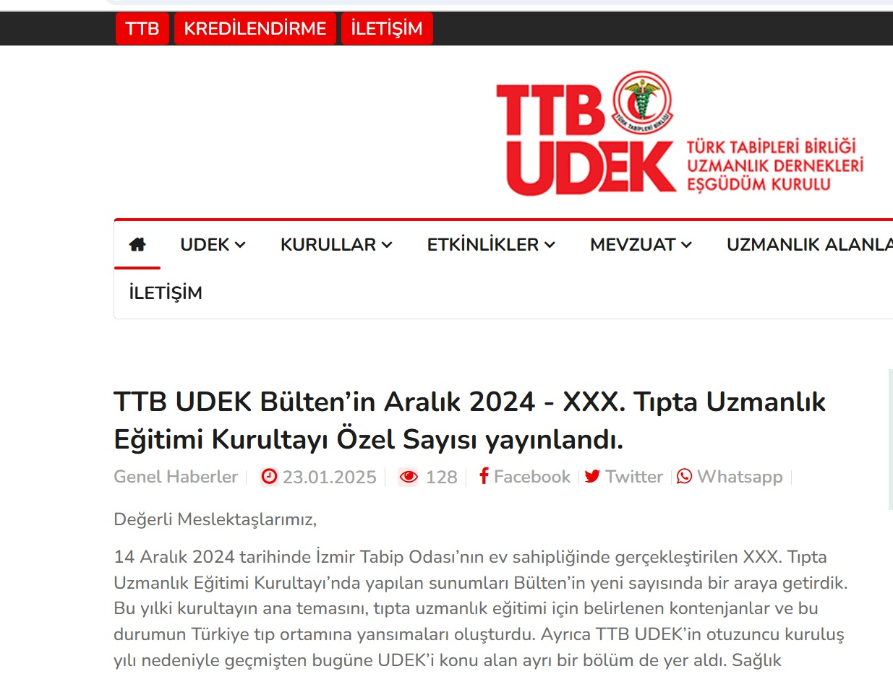

Slide 45
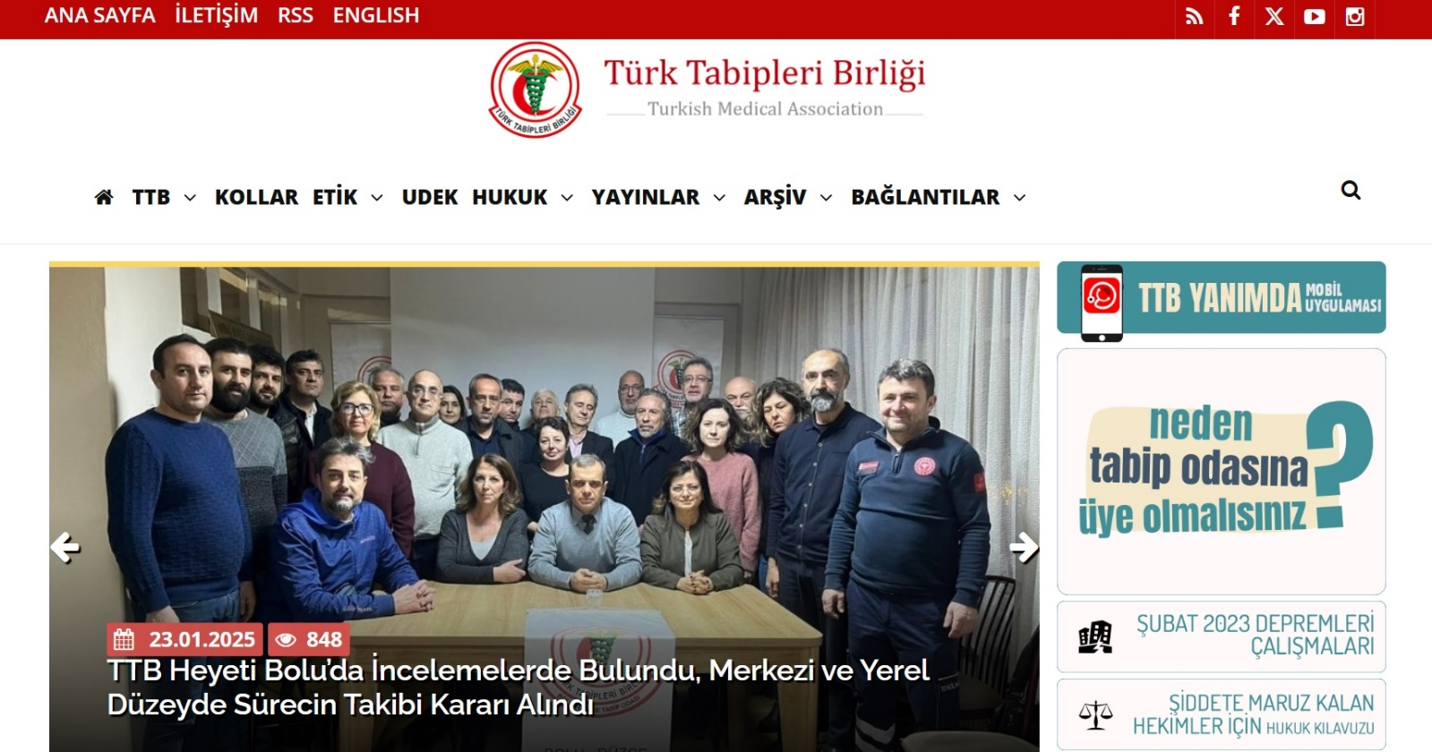
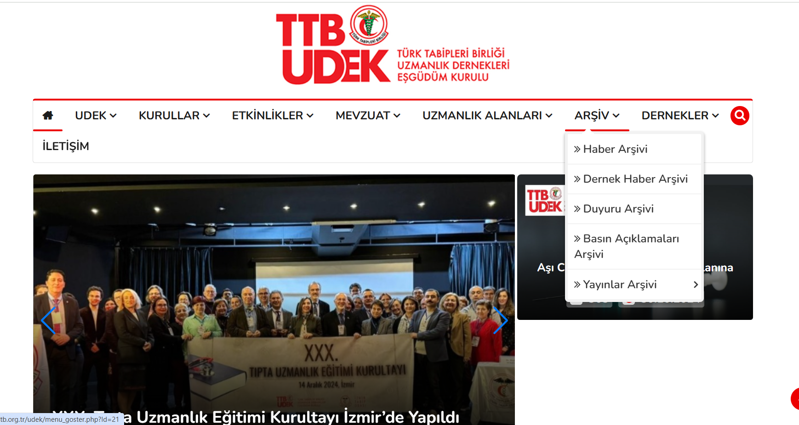

Slide 46
Teşekkürler

